Slide 1
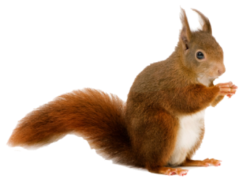
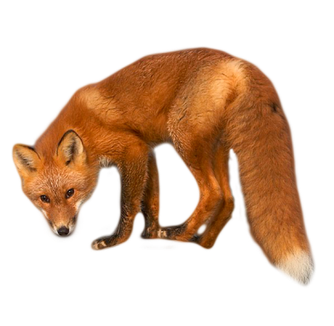
Интерактивная игра «Дикие и домашние животные»

Slide 2
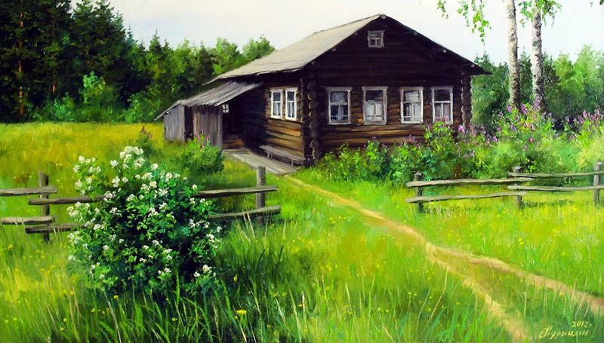
Выберите всех домашних животных

Slide 3
Выберите всех домашних животных

Slide 4
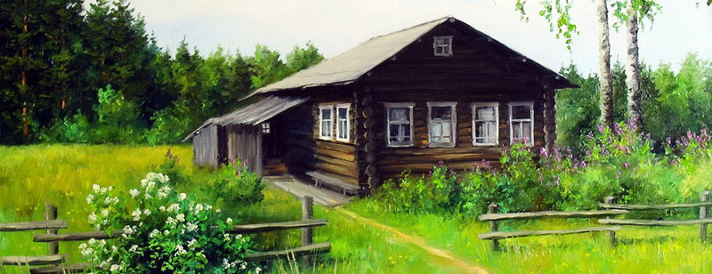
Выберите всех домашних животных

Slide 5
Выберите всех диких животных

Slide 6
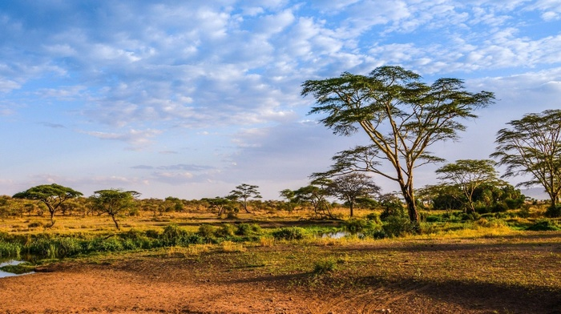
Выберите всех диких животных

Slide 7
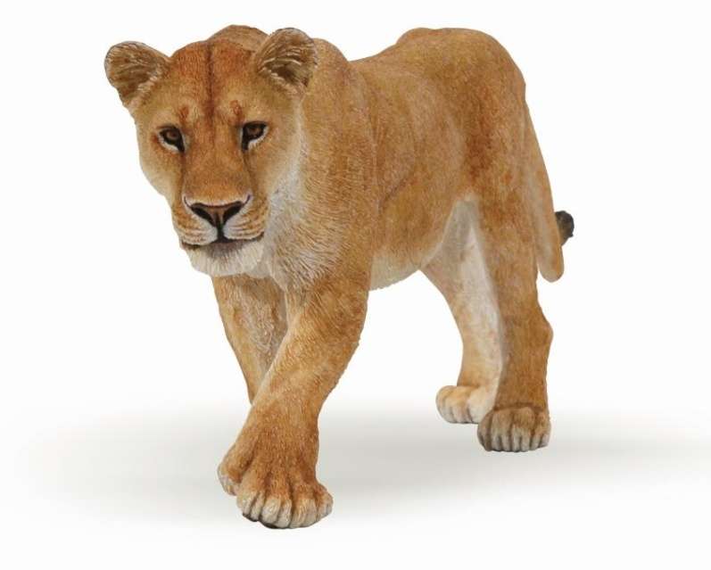
Молодец!!!

